Slide 1
Smart building
Presented by Year3
IoT, Power, Actuation & Control (iPAC) Laboratory
Department of Automation Engineering
School of Electronics and Electrical Engineering, HUST
Email: abc.xyz@hust.edu.vn

Slide 2
Contents
Xây dựng sơ đồ kiến trúc hệ thống
Đọc lấy được dữ liệu
Khó khăn: Lỗi trong phần nạp code
Công việc trong tuần tới

Slide 3
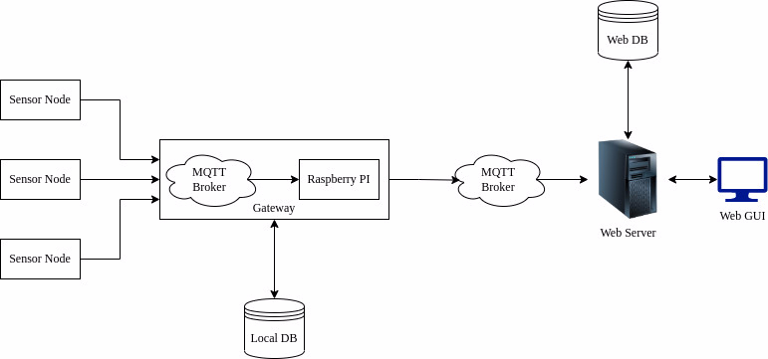
1. Sơ đồ kiến trúc hệ thống

Slide 4
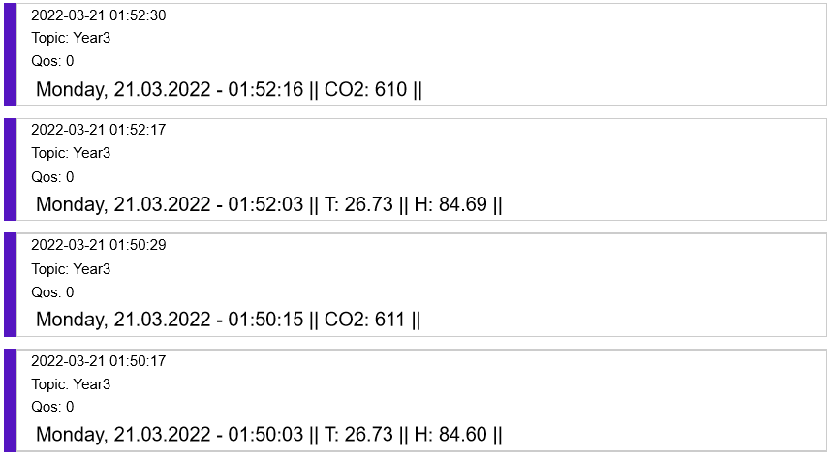
2. Dữ liệu đọc được bằng code arduino

Slide 5
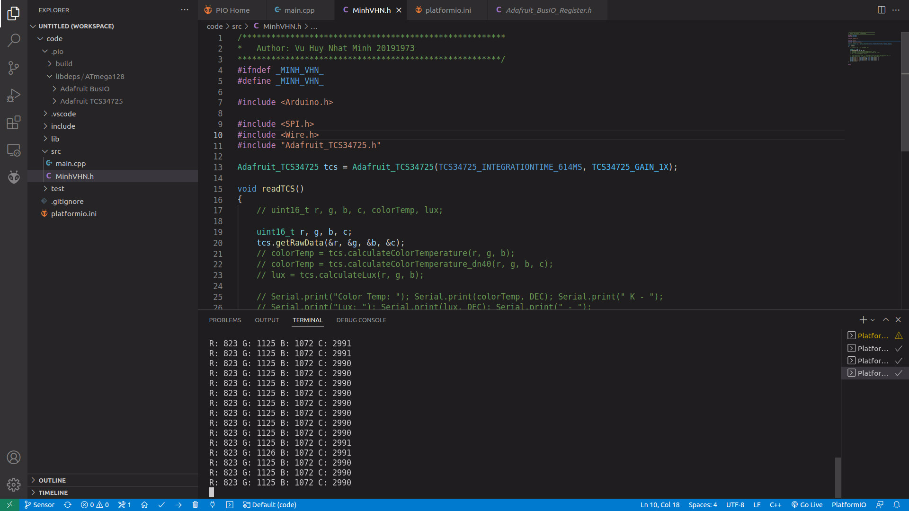
2. Dữ liệu đọc được bằng code arduino

Slide 6
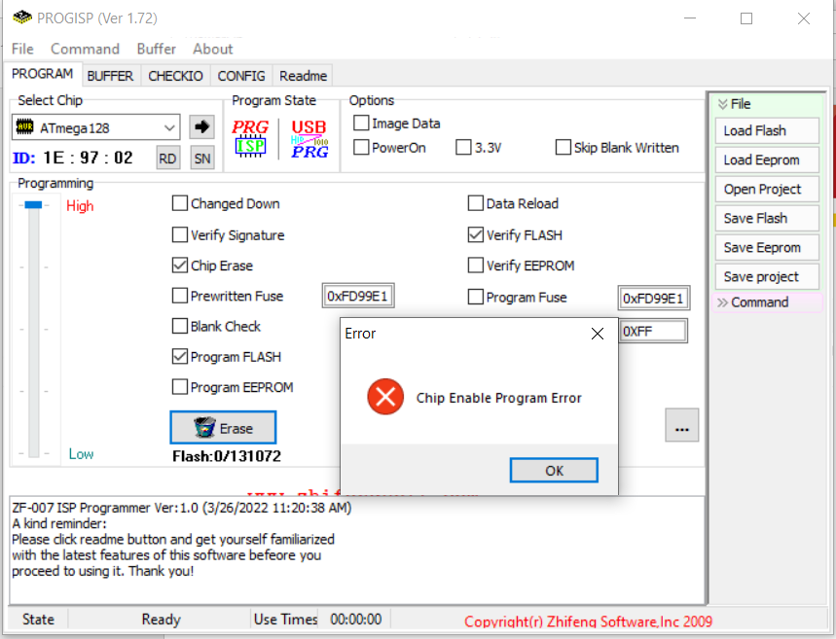
3. Lỗi trong phần nạp code

Slide 7
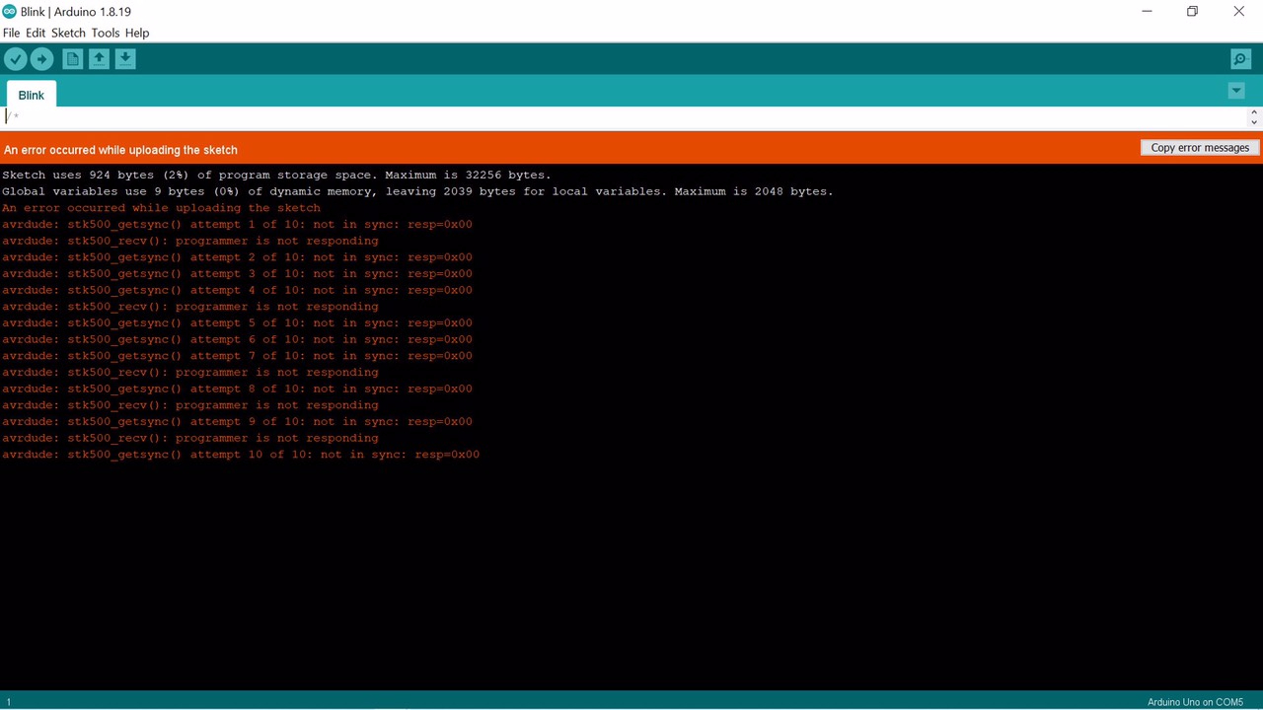
3. Lỗi trong phần nạp code

Slide 8
4. Công việc trong các tuần tới
Hoàn thành nốt việc đọc các dữ liệu còn lại
Thống nhất về các công cụ khác của dự án
Tìm hiểu về gateway

Slide 9
Thank You

